Slide 1






«Θαλάσσιο Περιβάλλον, Παράκτιες Απειλές και Αλιεία»
ΔΡΑΣΗ 3.4: 6η Θεματική Εκδήλωση
Θέμα: «Παράκτιες Απειλές και Περιβαλλοντικές Επιπτώσεις»
Με τη συγχρηματοδότηση της Ελλάδας και της Ευρωπαϊκής Ένωσης

Slide 2







ΠΑΡΟΥΣΙΑΣΗ
ΔΡΑΣΕΩΝ
ΣΧΕΔΙΟΥ ΔΙΑΤΟΠΙΚΗΣ ΣΥΝΕΡΓΑΣΙΑΣ
Π.Ε. 1
Π.Ε. 2
Π.Ε. 3
Π.Ε. 4
Π.Ε. 5
Π.Ε. 6
ΠΡΟΠΑΡΑΣΚΕΥΑΣΤΙΚΗ ΦΑΣΗ
ΣΥΝΤΟΝΙΣΜΟΣ
ΔΗΜΙΟΙΟΤΗΤΑ ΕΥΑΙΣΘΗΤΟΠΟΙΗΣΗ
ΠΑΡΑΤΗΡΗΤΗΡΙΟ ΘΑΛΑΣΣΑΣ
ΠΑΡΑΓΩΓΗ ΝΤΟΚΙΜΑΝΤΕΡ
ΠΥΛΩΤΙΚΕΣ ΔΡΑΣΕΙΣ ΣΕ ΠΑΡΑΛΙΕΣ ΚΑΙ ΨΑΡΟΧΩΡΙΑ

Slide 3
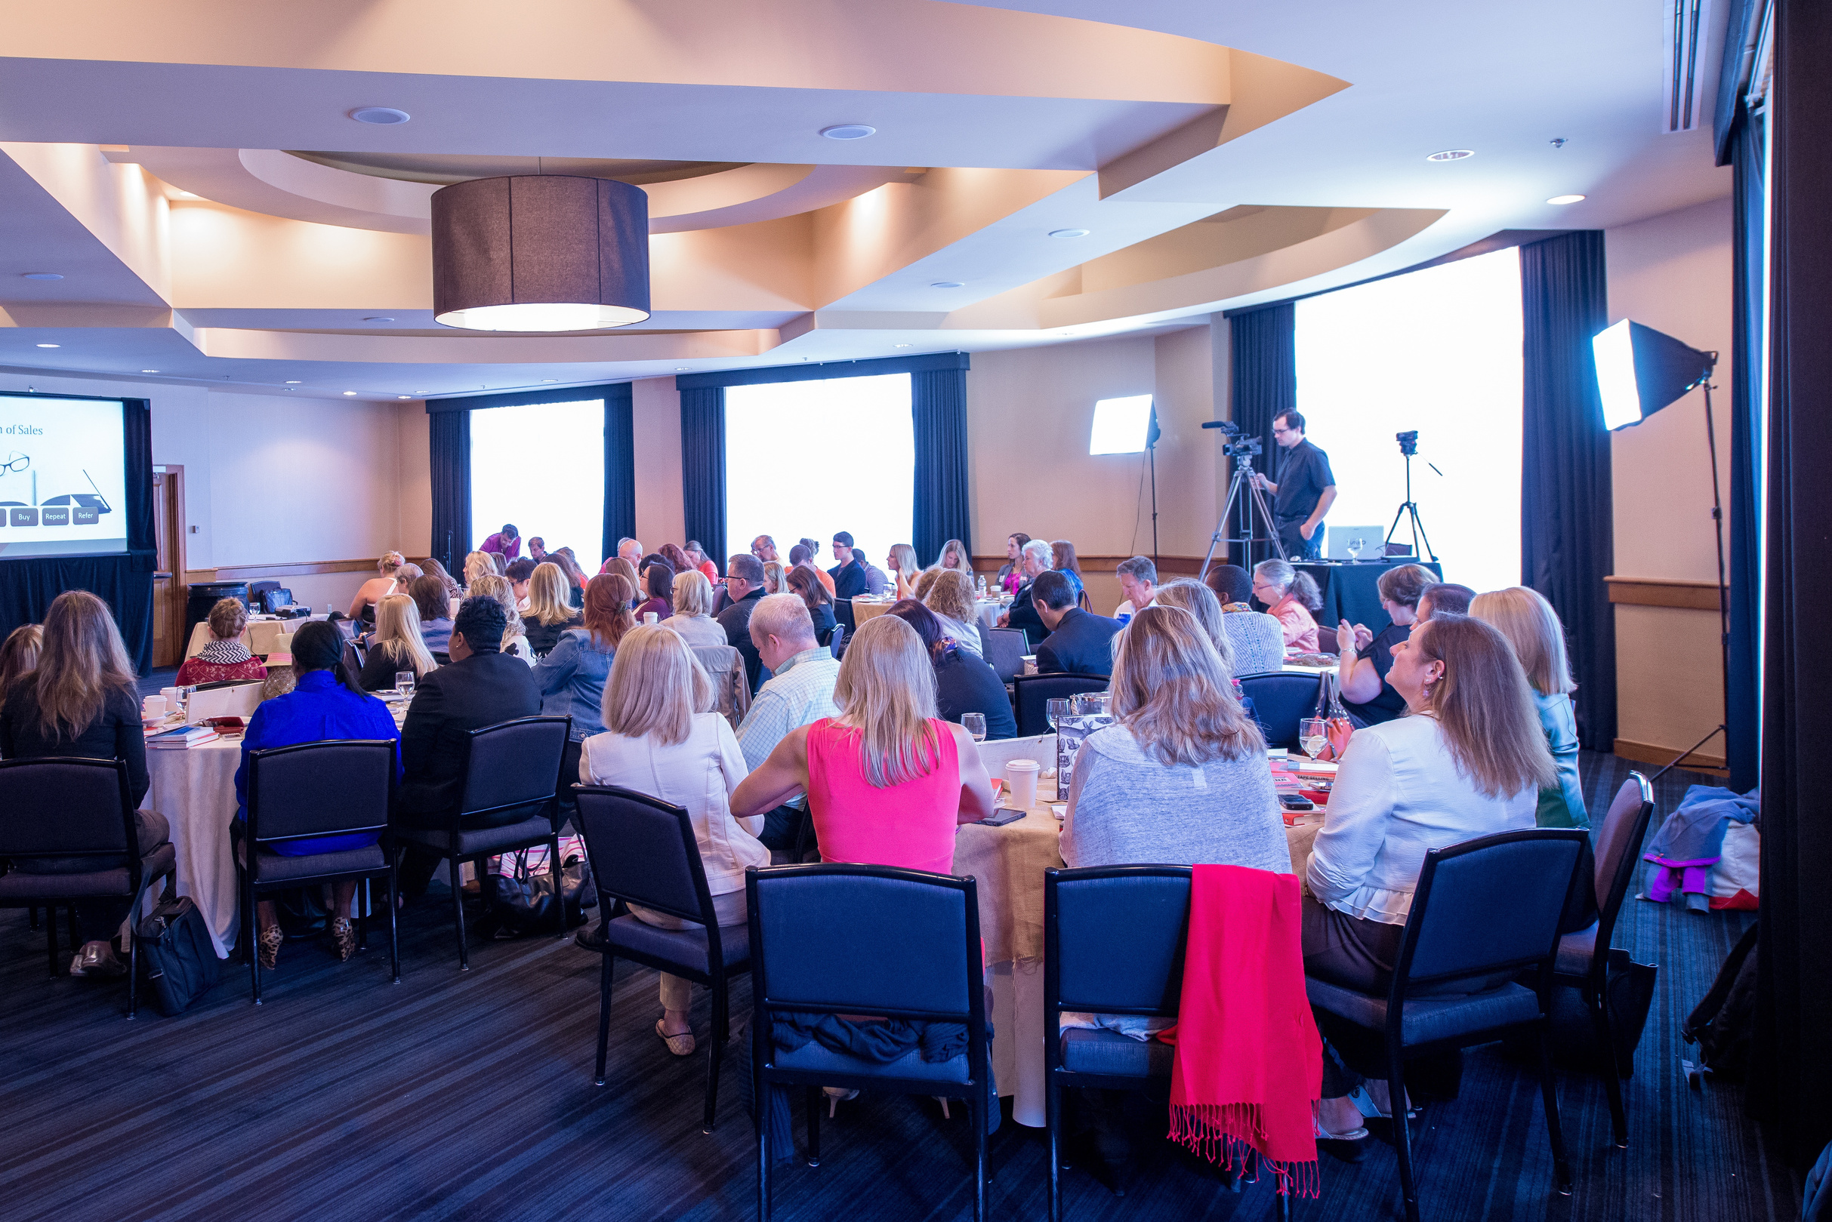




Π.Ε. 3 ΣΤΟΧΟΙ/ ΕΠΙΔΙΩΚΟΜΕΝΑ ΑΠΟΤΕΛΕΣΜΑΤΑ:
Η ΠΡΟΒΟΛΗ ΤΩΝ ΣΤΟΧΩΝ ΚΑΙ ΤΩΝ ΕΝΕΡΓΕΙΩΝ ΤΟΥ ΣΧΕΔΙΟΥ ΣΥΝΕΡΓΑΣΙΑΣ ΚΑΙ Η ΔΙΑΧΥΣΗ ΤΩΝ ΑΠΟΤΕΛΕΣΜΑΤΩΝ ΤΟΥ.
Ενέργεια 3.2: Δημιουργία προωθητικού υλικού (κοινή ενέργεια με άλλους εταίρους σχεδίου)
·Ενέργεια 3.4: Θεματικές ενημερωτικές εκδηλώσεις
(σήμερα)

Slide 4
ΠΕ 4 : Παρατηρητήριο Θάλασσας
Στόχοι/ Επιδιωκόμενα αποτελέσματα:
·Η ανάπτυξη διαλόγου μεταξύ ερευνητικών και τοπικών φορέων και η σύνταξη στοχευμένων προτάσεων ανά περιοχή για το θέμα της θαλάσσιας μόλυνσης και της κλιματικής αλλαγής και των επιπτώσεών τους στην κοινωνική και οικονομική ζωή των περιοχών παρέμβασης των ΟΤΔ
ΕΝEΡΓΕΙΑ 4.1: ΣΥΝAΝΤΗΣΗ ΣΤΡΟΓΓΥΛHΣ ΤΡΑΠΕΖΗΣ ΤΟΠΙΚΩΝ ΦΟΡΕΩΝ | ΕΝΕΡΓΕΙΑ 4.2: ΣΥΝΑΝΤHΣΕΙΣ ΜΕ ΕΠΑΓΓΕΛΜΑΤIΕΣ ΑΛΙΕIΣ | ΕΝΕΡΓΕΙΑ 4.3: ΣΥΓΓΡΑΦΗ ΚΑΙ ΕΚΔΟΣΗ ΟΔΗΓΟΥ«ΑΛΙΕΙΑ ΚΑΙ ΘΑΛΑΣΣΙΟ ΠΕΡΙΒΑΛΛΟΝ»
ΠΡΑΓΜΑΤΟΠΟΙΗΘΗΚΕ ΣΤΙΣ 27 ΙΟΥΝΙΟΥ ΣΤΗΝ ΚΑΤΕΡΙΝΗ | ΠΡΑΓΜΑΤΟΠΟΙΗΘΗΚΕ ΣΤΗΝ ΠΑΡΑΛΙΑ ΚΑΤΕΡΙΝΗΣ ΣΤΙΣ 4 ΜΑΙΟΥ | ΚΟΙΝΗ ΔΡΑΣΗ

Slide 5

ΠΕ 5 : Παραγωγή ντοκιμαντέρ
Στόχοι/ Επιδιωκόμενα αποτελέσματα:
·Η απεικόνιση των προβλημάτων που αντιμετωπίζει ο τομέας της αλιείας λόγω της περιβαλλοντικής κρίσης μέσα από τα μάτια των ίδιων των αλιέων και η προβολή των προτάσεών τους για την επίλυση των προβλημάτων που τους αφορούν.

Slide 6






ΠΕ 6 : Πιλοτικές δράσεις σε παραλίες και ψαροχώρια
Στόχοι/ Επιδιωκόμενα αποτελέσματα:
·Η ευαισθητοποίηση όλης της τοπικής κοινωνίας των περιοχών παρέμβασης των ΟΤΔ για τους στόχους του σχεδίουσυνεργασίας μέσα από τη διοργάνωση συμμετοχικών εκδηλώσεων. Μακροπρόθεσμος στόχος είναι η διοργάνωση των προτεινόμενων δράσεων σε ετήσια βάση.
·Ενέργεια 6.1: Δημιουργία και τοποθέτηση καλλιτεχνικών κατασκευών για τη συλλογή απορριμμάτων
Ενέργεια 6.2: Διαδραστικές εκδηλώσεις σε παραλίεςκαι ψαροχώρια

Slide 7

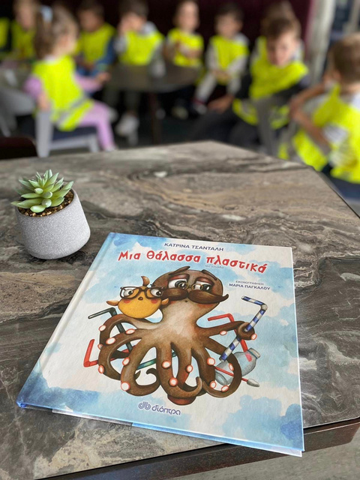
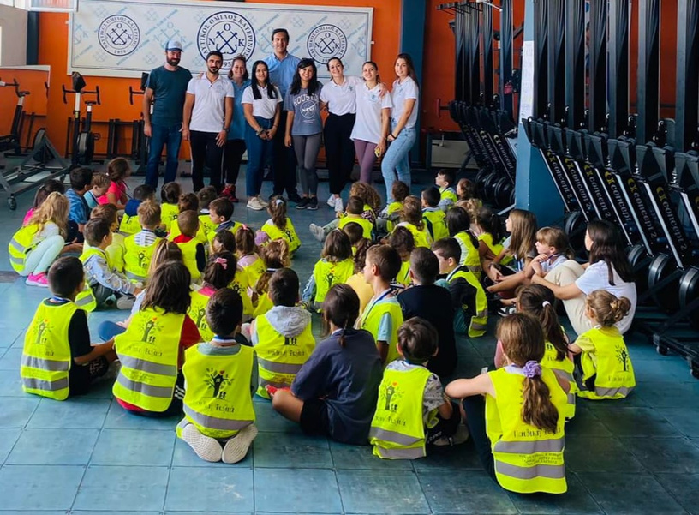
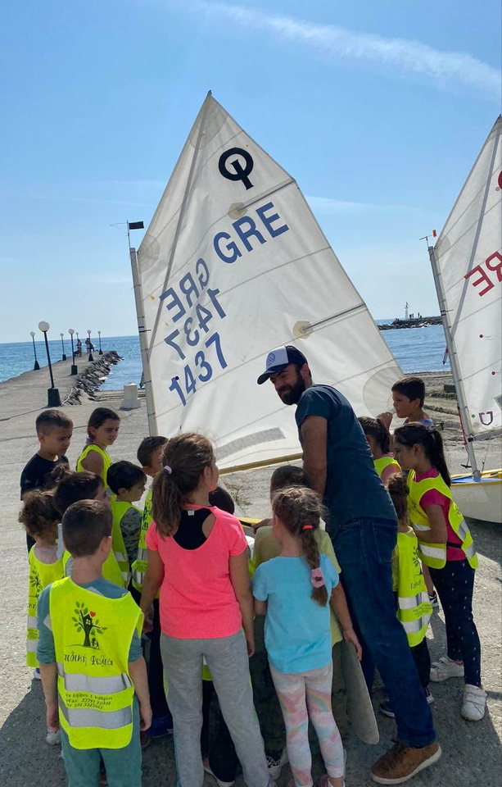
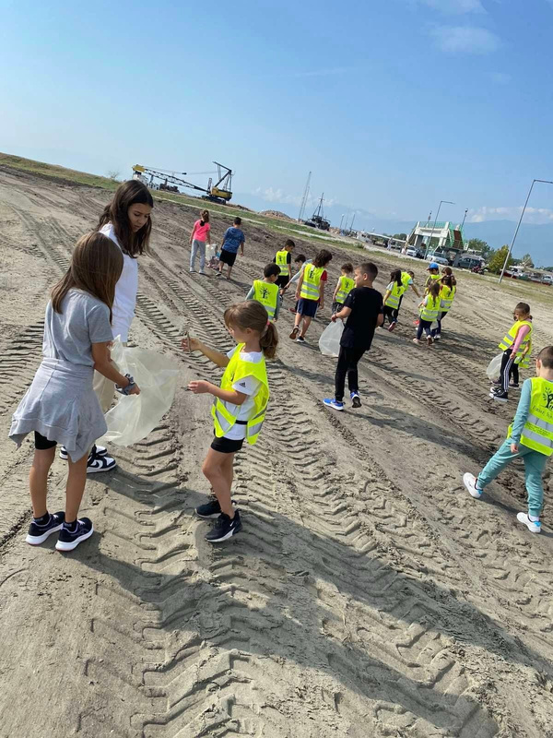
ΠΑΙΧΝΙΔΙΑ ΣΤΗ ΘΑΛΑΣΣΑ ΣΕ ΣΥΝΕΡΓΑΣΙΑ ΜΕ ΤΟ ΝΟΚΑΤ

Slide 8
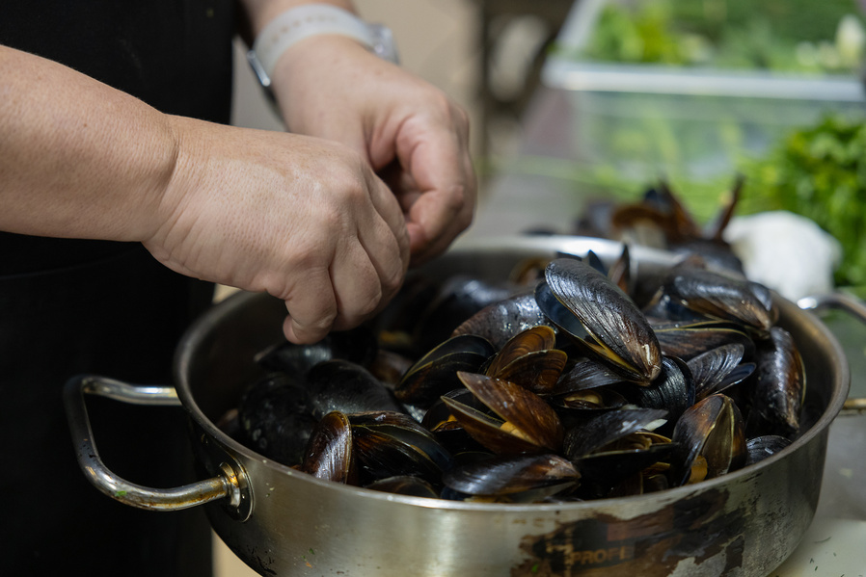
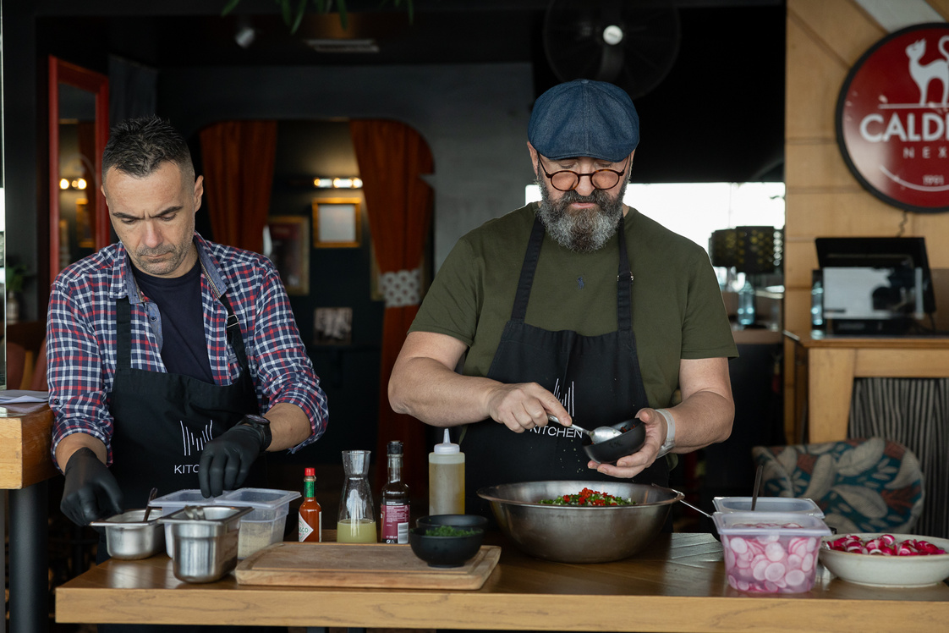
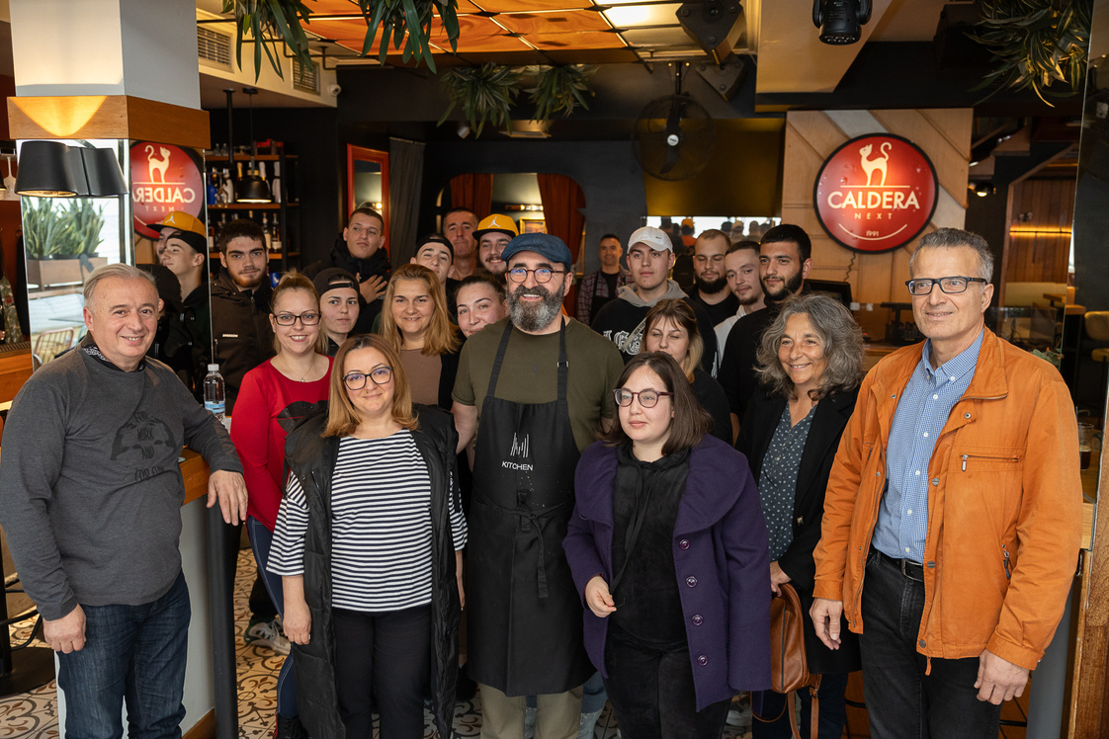
ΨΑΡΟΜΑΓΕΙΡΕΜΑΤΑ ΜΕ ΤΟ CHEF ΣΩΤΗΡΗ ΕΥΑΓΓΕΛΟΥ

Slide 9

Ας ξεκινήσουμε τη θεματική
μας εκδήλωση!!
Με τη συγχρηματοδότηση της Ελλάδας και της Ευρωπαϊκής Ένωσης

